Slide 1
3
3
5
مراجعة
الدرس 20
الدرس 19
الدرس 18
الدرس 17

Slide 2






أيقونات توجيهية
توجيهات الأستاذ(ة)
تعيين تلميذ للإجابة
المرور بين الصفوف
عرض فيديو
المرور للشريحة الموالية بعد عرض الفيديو
العمل في ثنائيات

Slide 3
برمجة الأسبوع الخامس
(ة)خاص بالأستاذ
الدرس 18
الدرس 17
الدرس 1
باقي الْقِسْمَةِ عَلى 2 و3 و4 و5
الْقِسْمَةُ على 6 و7 و8 و9
اَلأَعدادُ مِن 0 إِلى 999 (مراجعة المستلزمات)
الدرس 20
الدرس 19
حَلُّ المَسائِل
باقي الْقِسْمَةِ عَلى 6 و7 و8 و9
المراجعة
مُراجَعَةُ دُروسِ الأُسْبوعِ الْخامِسِ

Slide 4
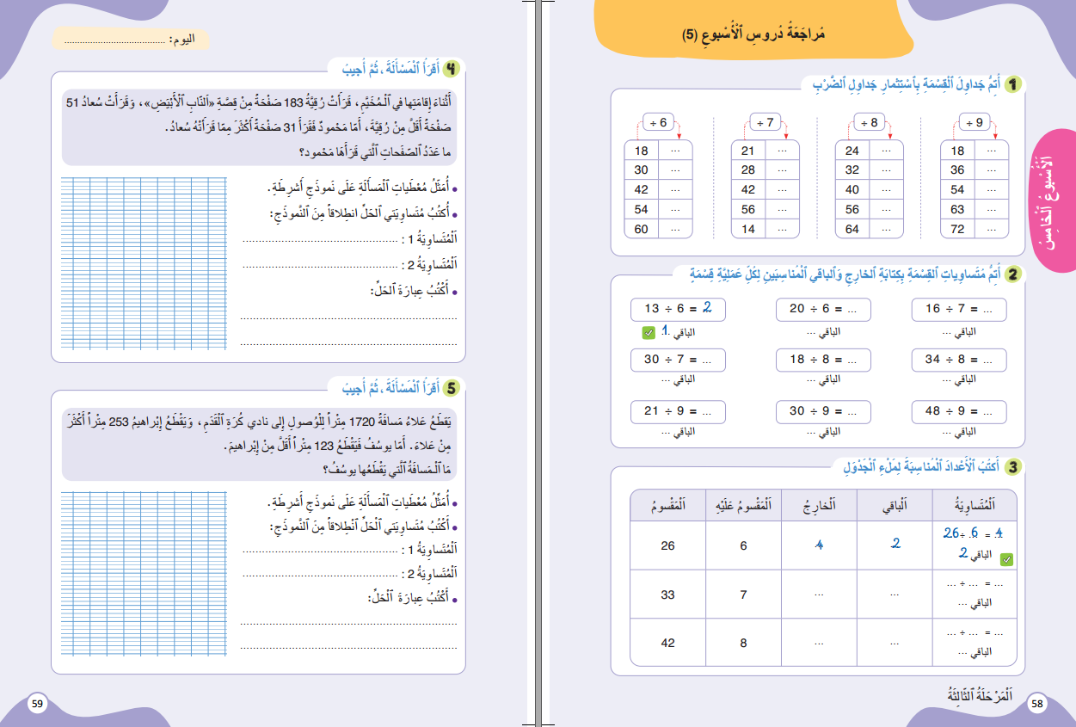
حصة اليوم
(ة)خاص بالأستاذ
مُراجَعَةُ دُروسِ الأُسْبوعِ الْخامِسِ

Slide 5
تدابير حصة مراجعة دروس الأسبوع
(ة)خاص بالأستاذ
مراجعة كل درس تتم عبر المراحل التالية :
رائز التحقق من الهدف الرئيسي للدرس
احتساب نسبة التحكم
أكبر من 80%
أقل من 80%
المرور مباشرة للتدرب على الكراسة
إعادة عرض شريط النمذجة
إنجاز نشاط مراجعة الدرس على الكراسة

Slide 6

(ة)خاص بالأستاذ
مراحل الدرس
1
افتتاح الدرس
1
5
1
2
  مراجعة الدرس 17
10
1
3
  مراجعة الدرس 18
10
1
4
  مراجعة الدرس 19
1
10
1
5
  مراجعة الدرس 20
15
1
6
اختتام الدرس
5

Slide 7
(ة)خاص بالأستاذ
عند نهاية الحصة
على الأقل 80% من المتعلمين سيكونون قادرين على:
رَبْطِ الْقِسْمَة بِالضَّرْبِ (جَداولُ ضَرْبِ 6 و7 و8 و9)؛
تَحديدِ باقي الْقِسْمَةِ عَلى 6 و7 و8 و9 باسْتِعْمالِ جَداولِ الضَّربِ؛
تَحديدِ باقي الْقِسْمَةِ عَلى 2 و3 و4 و5 باسْتِعْمالِ جَداولِ الضَّربِ؛
حل مسائل المقارنة باستخدام نموذج الأشرطة.

Slide 8




مرحباً سنراجع دروس الأسبوع مع مجد وندى

Slide 9


(ة)خاص بالأستاذ
افتتاح الدرس
1
حساب ذهني

Slide 10


نبدأ حصتنا بنشاط الحساب الذهني. خذوا كراسات الحساب الذهني، على الصفحة 17

Slide 11

لديكم دقيقة واحدة لتنجزوا الجداءات التالية. دوّنوا النتيجة فقط في دفاتركم.
A
6 × 3 =
مِثالٌ :
A
18
اُكْتُبواْ في دَفاتِرِكُمْ:

Slide 12
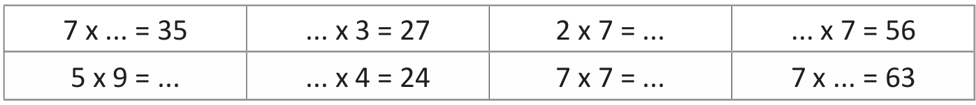
عرض فيديو الحساب الذهني

Slide 13
صححوا
5
9
10
8
45
6
49
9

Slide 14
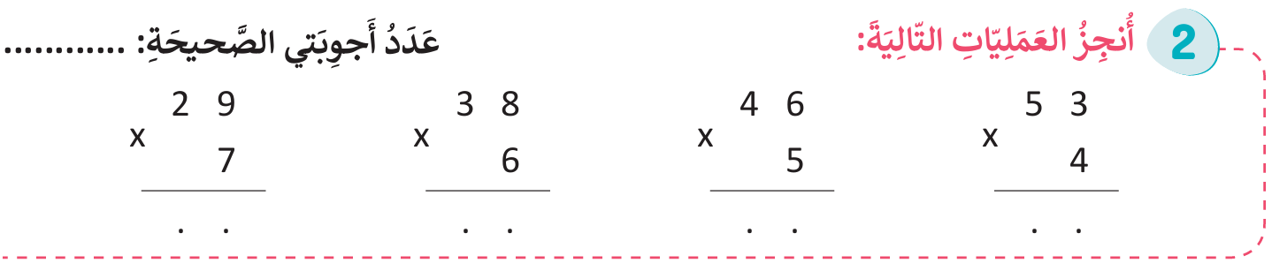
انتبهوا جيدا! أكملوا، في المنزل، النشاط الأخير من الصفحة 17.

Slide 15
(ة)خاص بالأستاذ
مراجعة الدرس 17
2
اَلْقِسْمَةُ عَلَى 6 و7 و8 و9
1

Slide 16

خذوا الألواح

Slide 17
أنجزوا، على ألواحكم، عملية القسمة التالية:
24 ÷ 6 = ...

Slide 18
ارفعوا الالواح

Slide 19

من يقوم إلى السبورة، ليشرح لنا كيف توصل إلى الجواب؟
24 ÷ 6 = ...

Slide 20
صححوا: خارج قسمة 24 على 6 يساوي 4.
24 ÷ 6 = 4

Slide 21


في حالة ما إذا كانت نسبة التحكم تقل عن 80% يعيد الأستاذ نمذجة الحل على السبورة.

Slide 22
خذوا الكراسة، الصفحة 58.

Slide 23
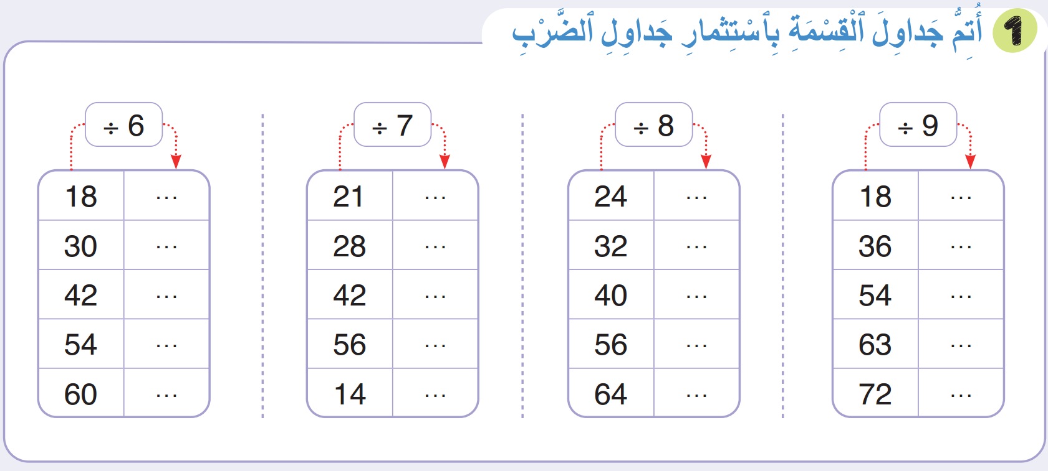
أنجزوا النشاط التالي بسرعة. لديكم فقط خمس دقائق.
5

Slide 24
صححوا.
3
3
3
2
5
4
4
4
7
6
5
6
9
8
7
7
10
2
8
8

Slide 25
(ة)خاص بالأستاذ
مراجعة الدرس 18
3
باقي القسمة على 2 و3 و4 و5
1

Slide 26
خذوا الألواح

Slide 27
حددوا، على ألواحكم، خارج وباقي عملية القسمة التالية:
17 ÷ 5 = ...
الباقي ...

Slide 28
ارفعوا الالواح

Slide 29
من يقوم إلى السبورة، ليشرح لنا كيف توصل إلى الجواب؟
17 ÷ 5 = ...
الباقي ...

Slide 30
صححوا: خارج قسمة 17 على 5 يساوي 3، والباقي يساوي 2.
17 ÷ 5 = 3
الباقي 2

Slide 31

في حالة ما إذا كانت نسبة التحكم تقل عن 80% يعيد الأستاذ عرض شريط النمذجة.

Slide 32
خذوا الكراسة، الصفحة 58.

Slide 33
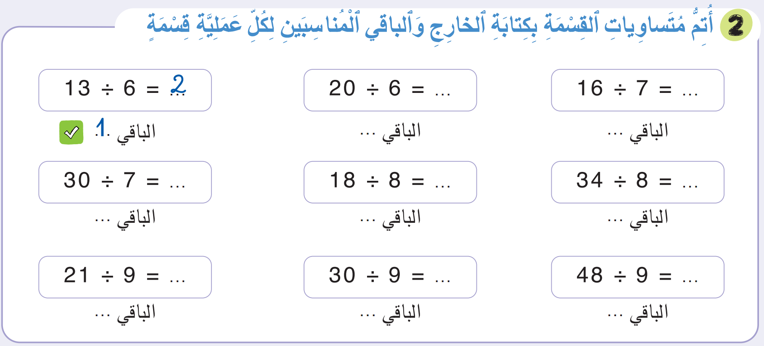
أنجزوا النشاط التالي بسرعة. لديكم فقط خمس دقائق.
5

Slide 34
صححوا، لديكم دقيقة واحدة.
1
3
2
2
2
4
2
4
2
2
2
2
3
5
3
3
3

Slide 35
(ة)خاص بالأستاذ
مراجعة الدرس 19
4
باقي القِسْمَةِ على 6 و7 و8 و9
1

Slide 36
على ألواحكم، جدوا خارج العملية التالية:
43 ÷ 8 = ...

Slide 37
ارفعوا الالواح

Slide 38
من يقوم إلى السبورة ليشرح لنا كيف توصل إلى الجواب؟
43 ÷ 8 = ...

Slide 39
صححوا: 43 قسمة 8 يساوي 5.
43 ÷ 8 = 5

Slide 40
على ألواحكم، حددوا باقي قسمة 43 على 8.
43 ÷ 8 = 5
الباقي ؟

Slide 41
ارفعوا الالواح

Slide 42
من يقوم إلى السبورة ليشرح لنا كيف نحسب باقي القسمة؟
43 ÷ 8 = 5
الباقي ؟

Slide 43
صححوا: باقي قسمة 43 على 8 يساوي 3.
43 ÷ 8 = 5
الباقي 3

Slide 44
في حالة ما إذا كانت نسبة التحكم تقل عن 80% يعيد الأستاذ عرض شريط النمذجة.

Slide 45
خذوا الكراسة، الصفحة 58.

Slide 46
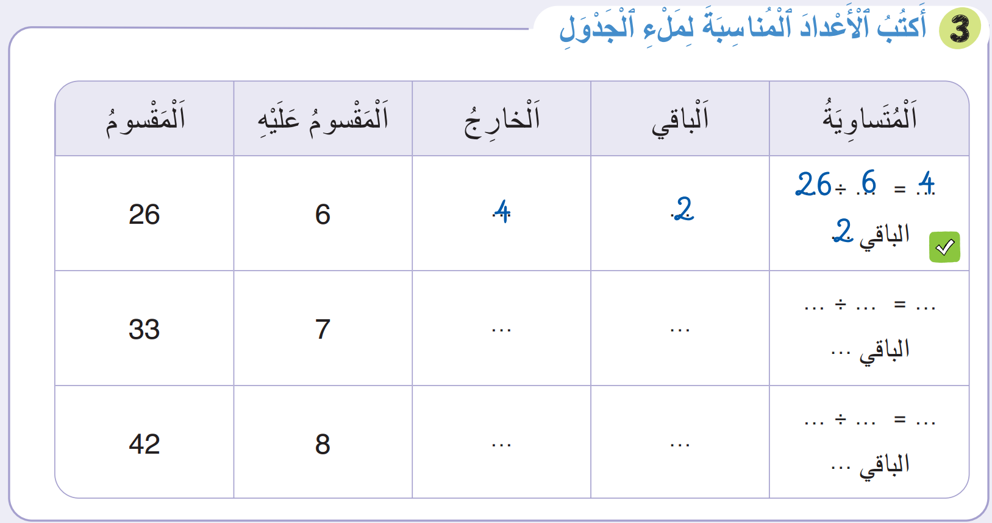
ننتقل للنشاط الموالي: لديكم 3 دقائق للإنجاز.
3

Slide 47
صححوا:
33
7
4
4
5
5
42
8
5
5
2
2

Slide 48
(ة)خاص بالأستاذ
مراجعة الدرس 20
5
حل مسائل مقارنة من خطوتين
1

Slide 49
من يقوم إلى السبورة ليقرأ المسألة التالية؟
أَثْنَاءَ إِقَامَتِهَا فِي الْمُخَيَّمِ ، قَرَأَتْ رُقَيَّةُ 183 صَفْحَةً مِنْ قِصَّةِ «النَّابِ الْأَبْيَضِ» ، وَقَرَأَتْ سُعَادُ 51 صَفْحَةً أَقَلَّ مِنْ رُقَيَّةَ ، أَمَّا مَحْمُودُ فَقَرَأَ 31 صَفْحةً أَكْثَرَ مِمَّا قَرَأَتْهُ سُعَادُ. مَا عَدَدُ الصَّفَحَاتِ الَّتِي قَرَأَهَا مَحْمُودُ؟

Slide 50
مثلوا، على ألواحكم، معطيات المسألة.
أَثْنَاءَ إِقَامَتِهَا فِي الْمُخَيَّمِ ، قَرَأَتْ رُقَيَّةُ 183 صَفْحَةً مِنْ قِصَّةِ «النَّابِ الْأَبْيَضِ» ، وَقَرَأَتْ سُعَادُ 51 صَفْحَةً أَقَلَّ مِنْ رُقَيَّةَ ، أَمَّا مَحْمُودُ فَقَرَأَ 31 صَفْحةً أَكْثَرَ مِمَّا قَرَأَتْهُ سُعَادُ. مَا عَدَدُ الصَّفَحَاتِ الَّتِي قَرَأَهَا مَحْمُودُ؟

Slide 51
ارفعوا الالواح

Slide 52
من يقوم إلى السبورة ليمثل معطيات المسألة على نموذج الأشرطة؟
أَثْنَاءَ إِقَامَتِهَا فِي الْمُخَيَّمِ ، قَرَأَتْ رُقَيَّةُ 183 صَفْحَةً مِنْ قِصَّةِ «النَّابِ الْأَبْيَضِ» ، وَقَرَأَتْ سُعَادُ 51 صَفْحَةً أَقَلَّ مِنْ رُقَيَّةَ ، أَمَّا مَحْمُودُ فَقَرَأَ 31 صَفْحةً أَكْثَرَ مِمَّا قَرَأَتْهُ سُعَادُ. مَا عَدَدُ الصَّفَحَاتِ الَّتِي قَرَأَهَا مَحْمُودُ؟

Slide 53
صححوا.
رُقَيَّةُ
183
51
سُعَادُ
?
31
مَحْمُودُ
?

Slide 54
حددوا على ألواحكم المتساوية الأولى لحل المسألة:
رُقَيَّةُ
183
51
سُعَادُ
?
31
مَحْمُودُ
?

Slide 55
ارفعوا الالواح

Slide 56
من يقوم إلى السبورة ليشرح لنا كيف نكتب المتساوية الأولى لحل المسألة؟
رُقَيَّةُ
183
51
سُعَادُ
?
31
مَحْمُودُ
?

Slide 57
صححوا، المتساوية الأولى لحل المسألة هي: 132 = 51 - 183.
رُقَيَّةُ
183
51
سُعَادُ
132
31
مَحْمُودُ
?
183 - 51 = 132

Slide 58
حددوا على ألواحكم المتساوية الثانية لحل المسألة:
رُقَيَّةُ
183
51
سُعَادُ
132
31
مَحْمُودُ
?

Slide 59
ارفعوا الالواح

Slide 60
من يقوم إلى السبورة ليشرح لنا كيف نكتب المتساوية الثانية لحل المسألة؟
رُقَيَّةُ
183
51
سُعَادُ
132
31
مَحْمُودُ
?

Slide 61
صححوا، المتساوية الثانية لحل المسألة هي: 163 = 31 + 132.
رُقَيَّةُ
183
51
سُعَادُ
132
31
مَحْمُودُ
?
132 + 31 = 163

Slide 62
ارفعوا الالواح

Slide 63
في حالة ما إذا كانت نسبة التحكم تقل عن 80% يعيد الأستاذ عرض شريط النمذجة.

Slide 64
خذوا الكراسة، الصفحة 58.

Slide 65
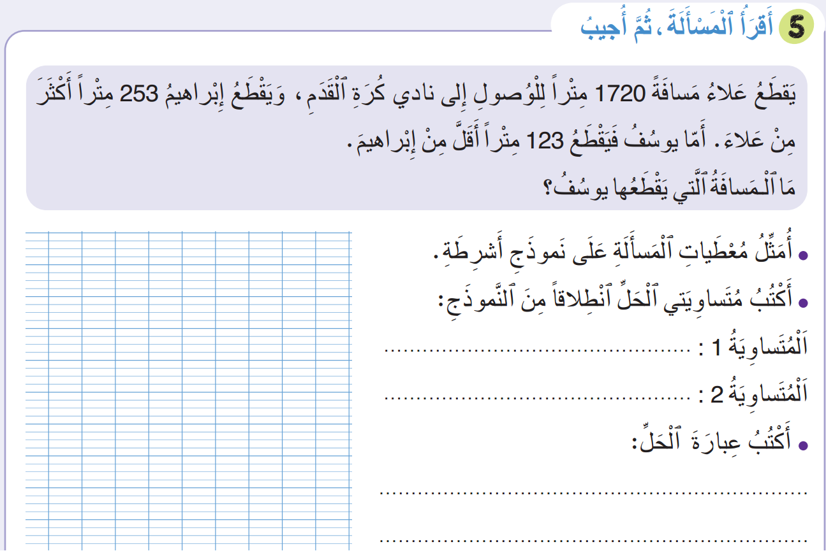
قوموا بحل النشاط التالي، لديكم 5 دقائق.
5

Slide 66
صححوا.
علاء
1720 m
253
إبراهيم
?
1720 + 253 = 1973
يوسف
?
123
1973 – 123 = 1850
المسافة التي يقطعها يوسف هي 1850 m

Slide 67
(ة)خاص بالأستاذ
اختتام الدرس
5

Slide 68
انتبهوا جيدا! أكملوا في المنزل الأنشطة التي لم نقم بإنجازها في الصفحتين 58 و59.

Slide 69


إلى اللقاء. في الحصة القادمة، سنقوم بتصحيح الأنشطة المنجزة في المنزل.

Slide 70

(ة)خاص بالأستاذ
بناء على إنجازات المتعلمين خلال الممارسة المستقلة
ما تقديرك لنسبة التحكم في هدف الدرس؟
تسجل النسبة على صفحة اليوم من مذكرة الأستاذ.

